Slide 1
게시판 구현
공형운

Slide 2
게시판 기능 및 세부기능
목록기능
조회기능
수정,삭제 기능
페이징 기능
검색 기능
댓글 작성 기능
댓글 수정,삭제 기능
부트스트랩 적용
로그인 기능
네이버로그인 openapi 기능
네이버 책검색 openapi 기능
채팅 기능

Slide 3
목록 기능
쿼리문 작성(SQL) → 매퍼 추가 → DAO 작성 → Service 작성 → Controller 작성 → JSP 작성 순으로 진행하였습니다.

Slide 4

조회 기능
매퍼 추가 → DAO 작성 → Service 작성 → Controller 작성 → JSP 작성 순으로 진행하였습니다.
list.jsp파일로 이동하여 <td>${list.title}</td>을 밑 코드로 변경했습니다.
이렇게하여 링크를 이용하여 게시물 조회 페이지에 접속할 수 있도록 했습니다.

Slide 5

수정,삭제 기능(댓글)
제이쿼리 불러오는 CDN 코드 입력 → 매퍼 추가 → DAO 작성 → Service 작성 → Controller 작성 → JSP 작성 순으로 진행하였습니다.
게시물의 작성날짜같은 칼럼들은 그날 작성된 모든 게시물을 잡아버리기 때문에
원하는 게시물 하나만 지정할 수 있는 bno를 form에 넣어주었습니다.
(게시물을 구분할 수 있는 고유값은 bno(글번호))
modify.jsp와 delete.jsp는 read.jsp에서 복사를 하여 부분만 수정하였습니다.

Slide 6
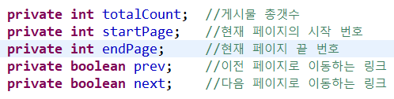
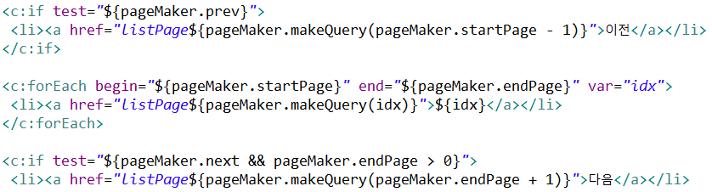
페이징 기능
PageMaker 클래스 → 매퍼 추가 → DAO 작성 → Service 작성 → Controller 작성 → JSP 작성 순으로 진행하였습니다.
listPage.jsp는 list.jsp에서 복사를 하여 makeQuery가 적용되도록, 코드를 추가했습니다.
PageMaker 클래스 →
listPage.jsp →

Slide 7
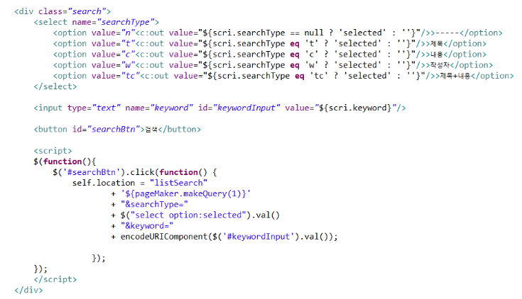
검색 기능
이전에 작성했던 listPage.jsp와 차이점은 매핑된 경로와 Criteria를 SearchCriteria로 바꾼것과, 게시물 전체 갯수를 파악하는 pageMaker.setTotalCount(service.listCount()); 대신, 검색된 게시물의 전체 갯수를 파악하는 pageMaker.setTotalCount(service.countSearch(scri)); 입니다.
listSearch.jsp는 listPage.jsp에서 복사를 하여 제이쿼리를 사용해 검색기능을 추가했습니다.
listSearch.jsp →

Slide 8
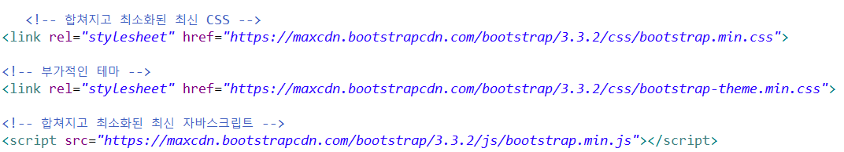
부트스트랩 적용
부트스트랩을 사용을위해 CDN코드를 추가 → JSP부분 클래스를 추가순으로 진행했습니다.
부트스트랩 CDN코드 →

Slide 9
로그인 기능
쿼리문 작성(SQL) → 매퍼 추가 → DAO 작성 → Service 작성 → Controller 작성 → JSP 작성 순으로 진행하였습니다.

Slide 10
네이버로그인 Api기능
1. 네이버 Open API 이용신청
2. OAuth 2.0 Java OpenSource Library 설정(pom.xml에 dependency 추가)
3.NaverLoginApi생성
4.NaverLoginBO생성
5.LoginController 생성
6.login.jsp 생성(Jquery 사용)
NaverLoginBO와LoginController는 네이버 개발자 사이트에 예제코드가 나와있어 쉽게 구현할 수 있었습니다.

Slide 11
네이버 책 검색 Api기능
1. 네이버 Open API 이용신청
2. net.sf.sociaal Repository 설정(pom.xml에 dependency 추가)
3.BookVO, BookService 클래스 생성
4.BookController 생성
6.bookList.jsp 생성

Slide 12
채팅 기능
1. javax.websocket-api Repository 설정(pom.xml에 dependency 추가)
2.채팅이 동작할 수 있는 WebSocketChat클래스 생성
3.ChatController클래스 생성
4.이용자의 이름 확인을 위해 login.jsp생성
5.chat.jsp생성

